Slide 1
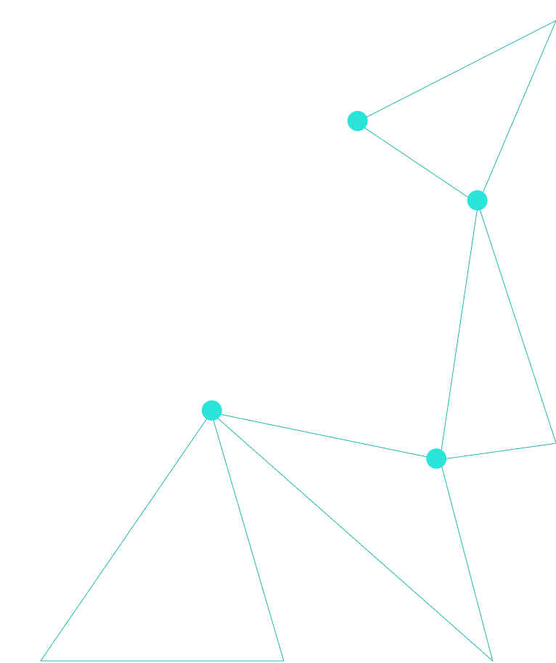
TAIDL - xDai移动支付钱包
团队成员：王劼文，杨相宜，王雪瑜，邵妍
2020年10月

Slide 2
产品背景
解决数字货币应用于日常小额支付的三个问题：慢，贵，难
慢：转账慢，网络确认时间长 （BTC的TPS=4.6，出块时间10分钟，ETH的TPS=15，出块时间10~20秒）网络容易堵塞
贵：转账费率贵
难：钱包app用户体验不友好，界面复杂，不方便小白用户，输入地址才能转账容易出错

Slide 3
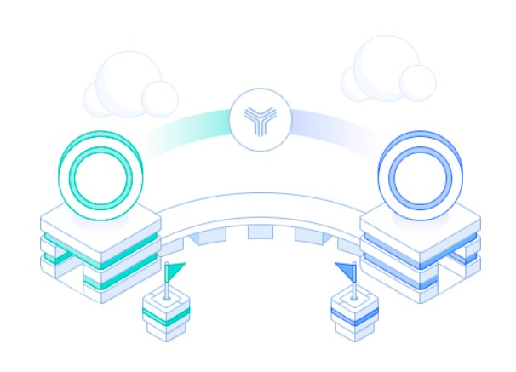
xDai介绍
xDai 是以太坊的一个侧链
速度快：平均出块时间5秒，TPS=70（全网每秒执行70次转账）
费率便宜：$0.01/500次，接近免费
稳定币，挂钩DAI，通过bridge机制互转
https://blockscout.com/poa/xdai/

Slide 4
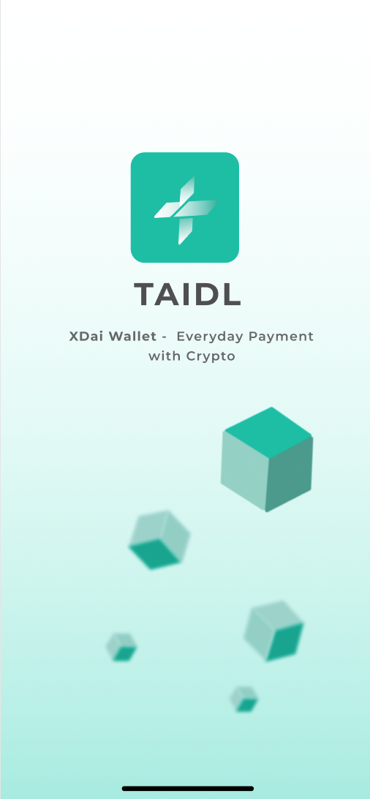
TAIDL - xDai移动支付钱包
使用简单方便
注册一个账户，可管理多个钱包地址
提供扫码支付
常用地址管理
可选择服务器托管或自行管理私钥

Slide 5
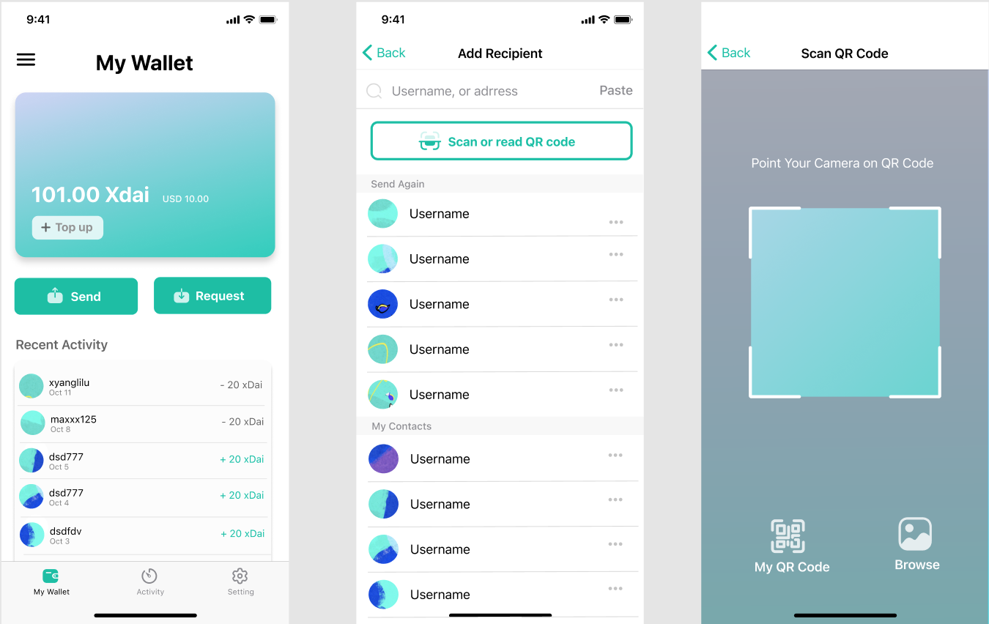
APP主界面

Slide 6
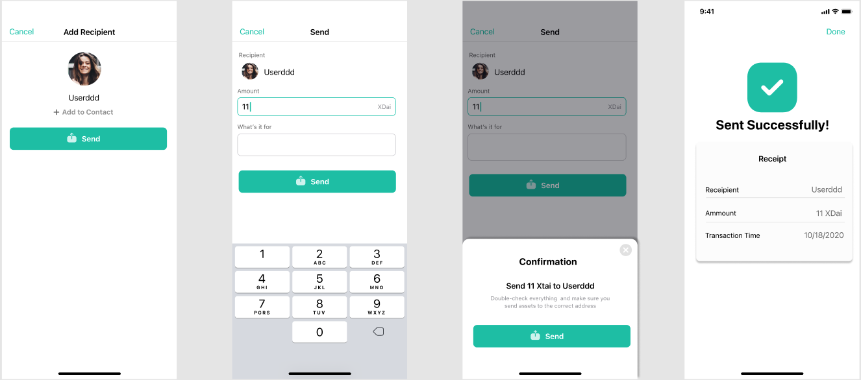
转账确认流程

Slide 7
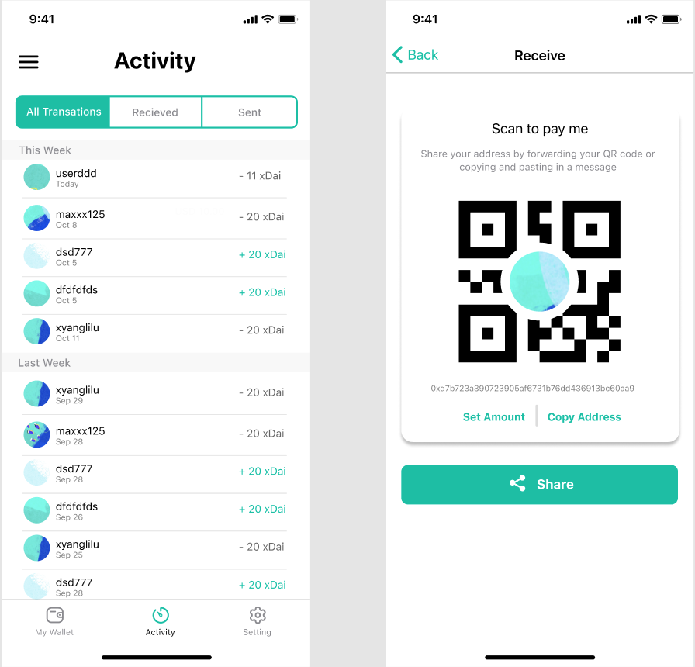
转账记录/扫码支付

Slide 8
安全与易用性兼得
托管 Custodial
非托管 Non-Custodial

Slide 9
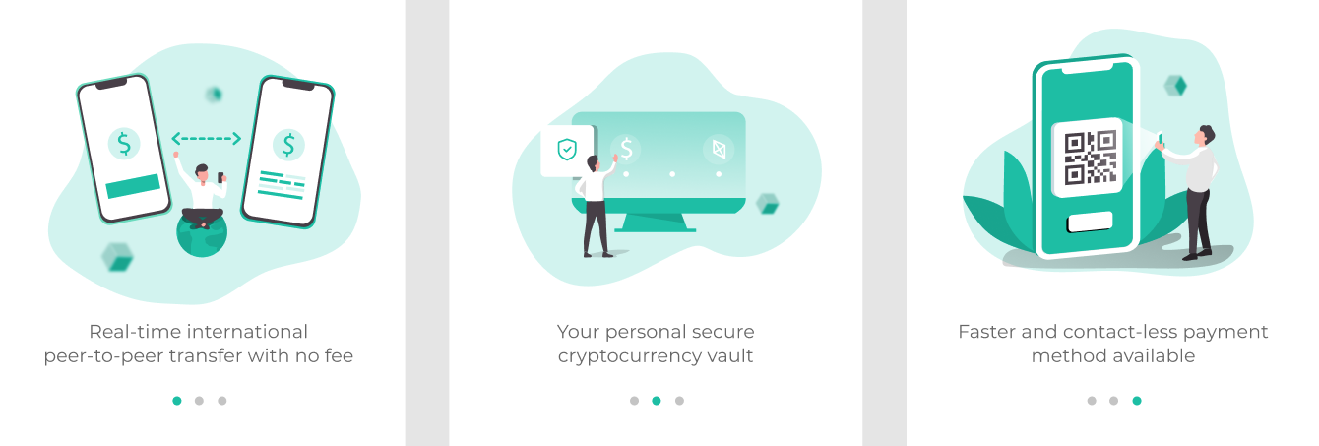
点对点支付 货币储存 扫码支付
使用场景

Slide 10
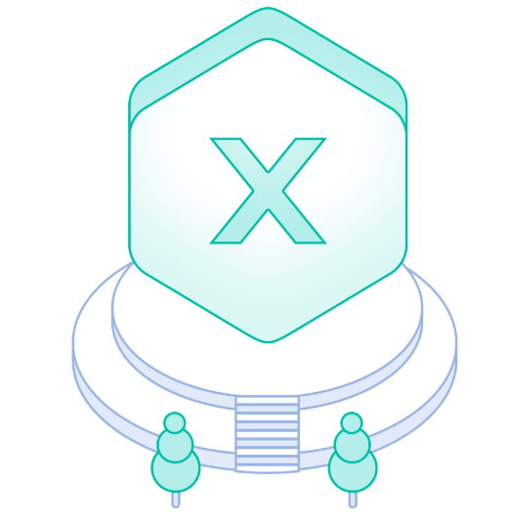
扩展功能
抵押xDai利用Compound协议借贷主链上资产 - ETH, WBTC…
DeFi挖矿，利用Curve和Yearn协议聚合挖矿，产生利息

Slide 11
Thanks.

